Slide 1
单源增强系统
第十五组:
沈赫楠 23121209
吴浩天 23120693
Vincent Maxillion 23160018

Slide 2
目录
01
02
03
04
05
06
总体架构概述
提取物品名称模块
裁剪图片模块
数据清洗模块
图片描述生成模块
数据重排序与最终回答生成模块
07
Agent测试结果

Slide 3
01
总体架构概述

Slide 4
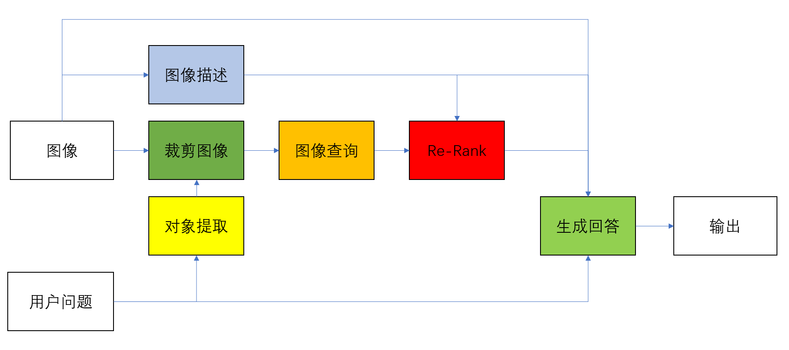
总体架构

Slide 5





架构模型
裁剪模型
视觉理解模型
采用 GroundingDINO 模型进行图片裁剪，在COCO数据集上AP达到60.2，能有效识别并裁剪图片中的物体。
运用 Llama-3.2-11B-Vision-Instruct 模型实现视觉理解，可深入分析图像内容，为后续处理提供基础。
文本提取模型
语义对比模型
借助Qwen2.5-3B-Instruct模型进行对象提取，能根据用户和相关信息生成合适的文本内容。
应用 all-MiniLM-L6-v2 来对数据和图片描述进行语义对比，找出正确的数据

Slide 6



级联过滤机制原理
物体定位
图片搜索
语义重排序
通过特定模型对图像中的物体进行定位并且裁剪，使用GroundingDINO 模型检测用户查询提取的物体，为后续搜索提供目标。
调用搜索接口，使用search_pipeline接口返回10条相关数据，从大量数据中筛选出可能与目标物体相关的信息。
将图片描述与搜索到的数据文本拼接，使用all-MiniLM-L6-v2 计算余弦相似度，选择相似度最高的数据，进一步缩小答案范围。

Slide 7
02
提取物品名称模块

Slide 8
核心逻辑
提取物品名称模块旨在从用户查询中提取需在图像中定位的关键物体名称，借助特定的提示模板引导模型完成任务。
为了让模型能够回答的更准确，在prompt设置了一些规律比如只回复物品名称，不可以回复无关信息等，并且给模型一些例子和模板该怎么回复
What is the cost of the scooter?
Scooter
Can I throw batteries to the left bin?
Batteries，Left bin

Slide 9
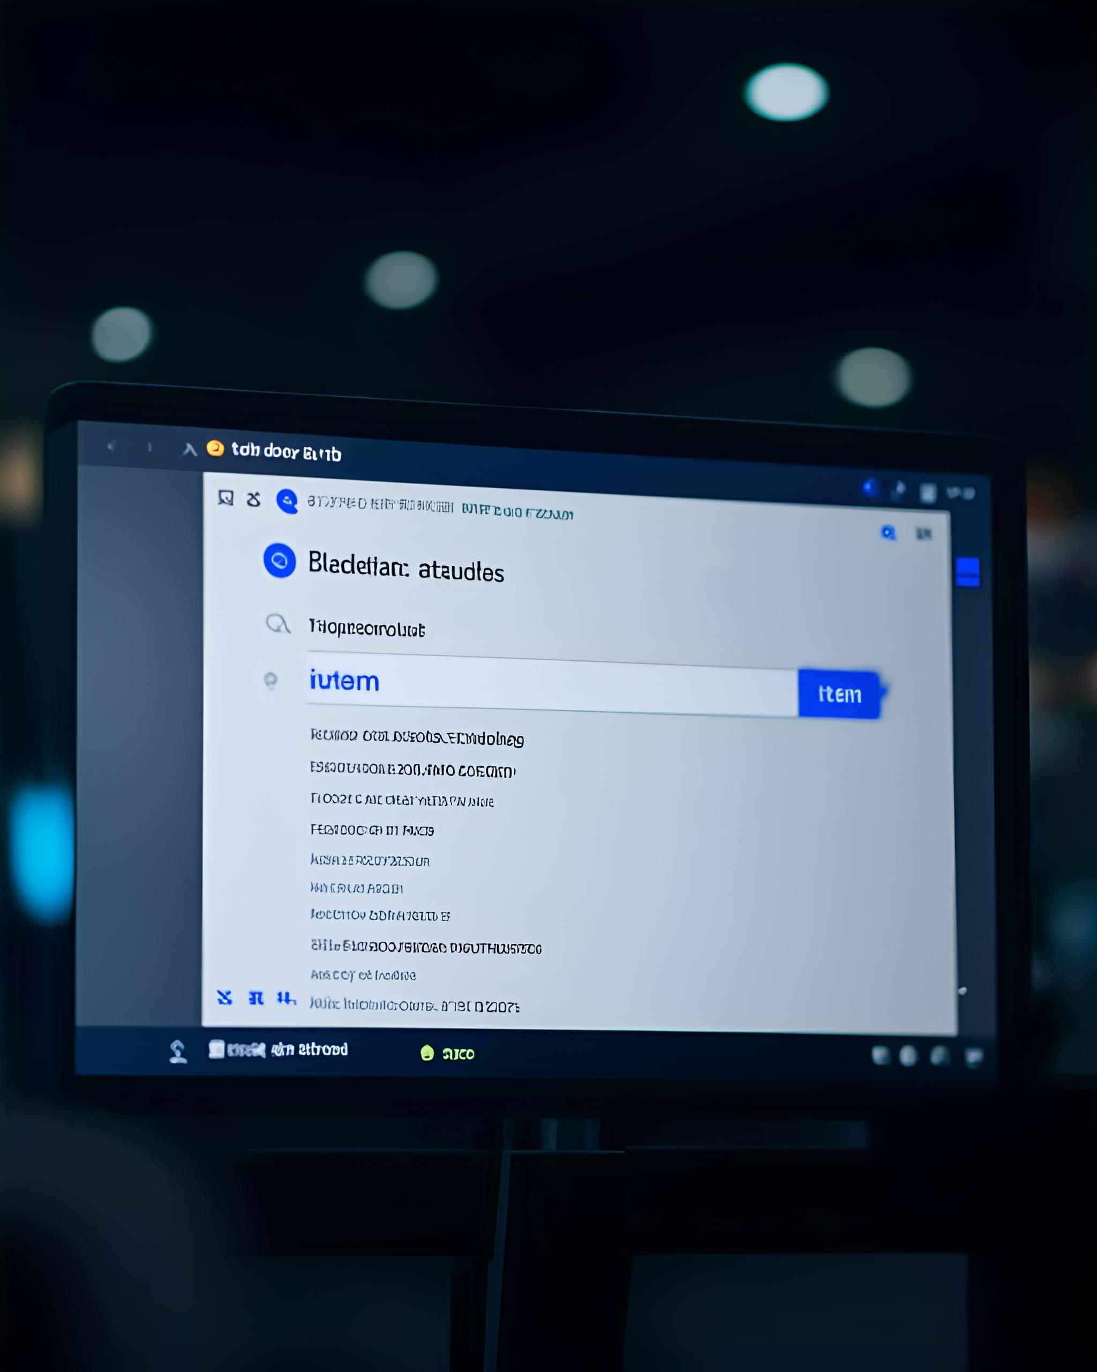
特殊情况处理
01
特殊情况示例
对于“这个多少钱？”这类难以明确关键物体的查询，模块采用特殊处理方式。
02
默认回退词使用
当无法从查询中提取关键物体名称时，使用默认回退词“item”，如“这个多少钱？”的输出为["item"]。

Slide 10
03
裁剪图片模块

Slide 11
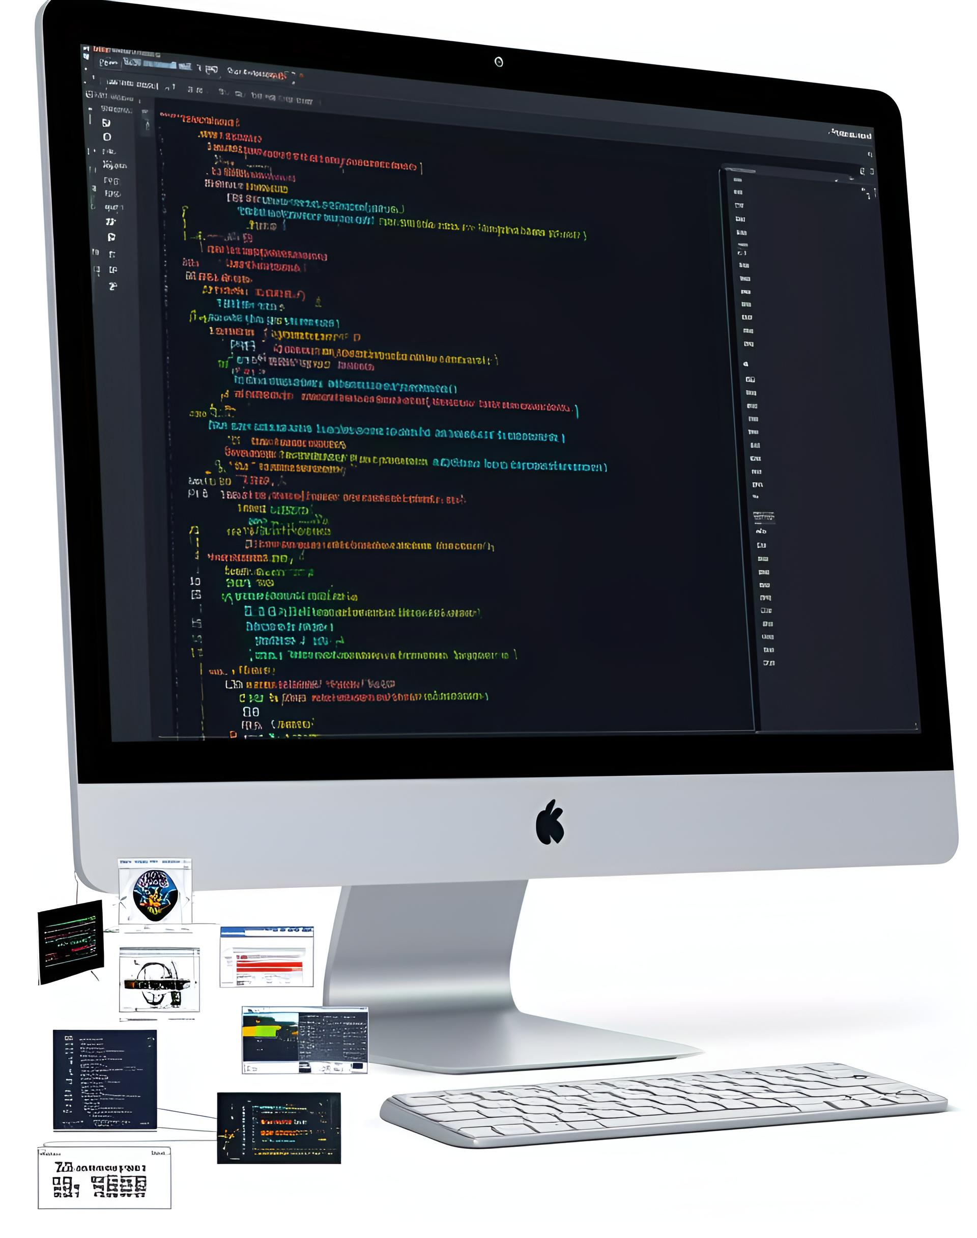
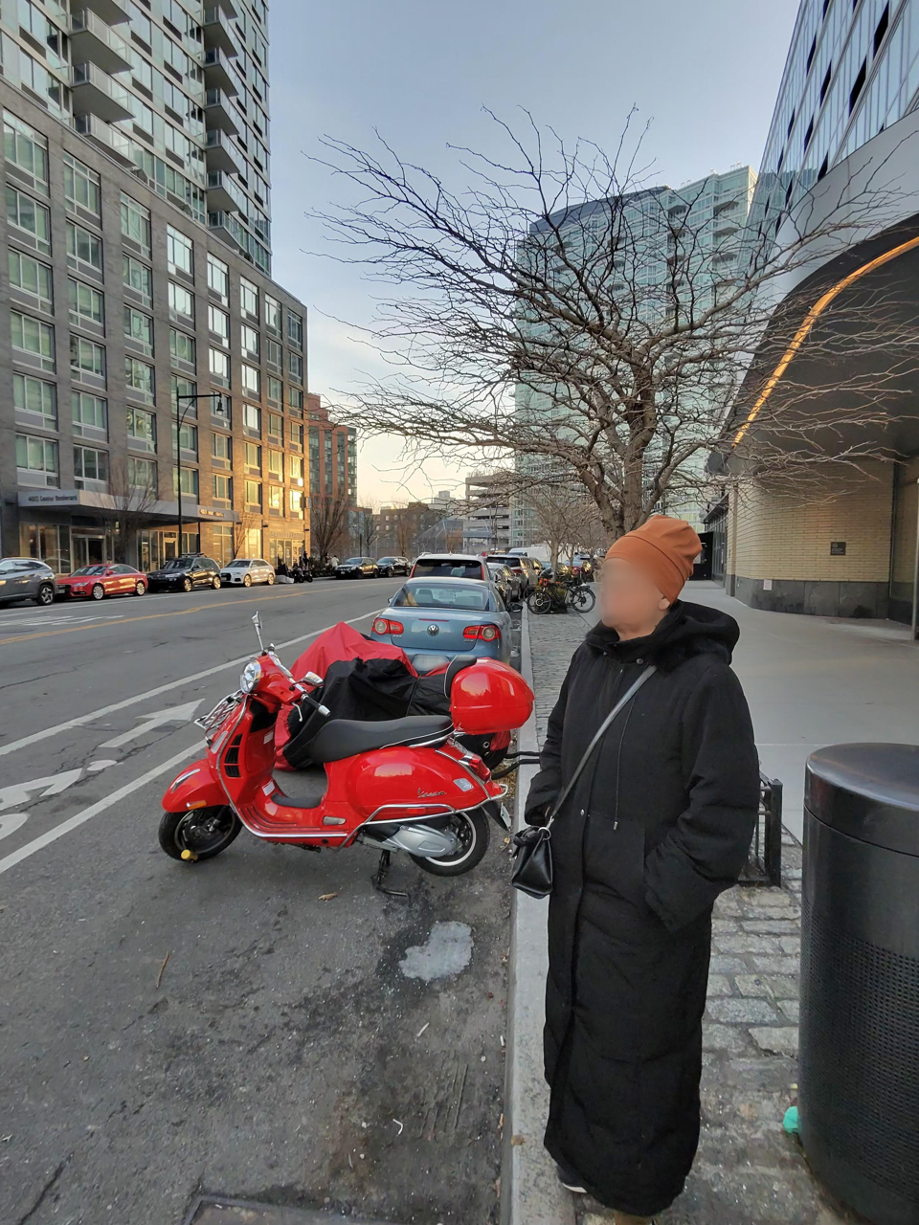
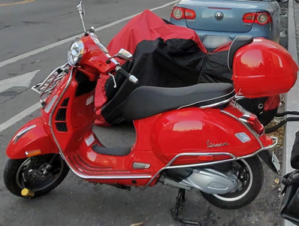
核心逻辑
这段模块的主要功能是对图片进行裁剪相关的操作，应用了GroundingDINO对图片进行物体检测，获取物体的边界框信息，并对边界框tensor类型转换成坐标后，返回根据坐标被裁剪的图片。
Scooter

Slide 12
数据对比
裁剪前图片得到的数据
裁剪后图片得到的数据
'entities': [{'entity_name': 'Chinatown, Manhattan', 'entity_attributes': {'name': '{{unbulleted list|Chinatown, Manhattan|}}', 'settlement_type': '[[List of Manhattan neighborhoods|Neighborhood]]', 'image_skyline': 'Nycctown.jpg', 'imagesize': '300px', 'image_caption': 'Crossing [[Canal -align|=|center|frame-lat|=|40.715|frame-long|=|-73.997|zoom|=|12|type|=|line|<!--shape-->|stroke-color|=|#000|stroke-width|=|1|id|=|Q866332}}', 'map_caption': 'Location in New York City', 'coordinates': '{{Coord|40.715|-73.997|region:US-NY_type:city|display|=|inline,title}}', ', 'demographics1_title1': 'Asian', 'demographics1_info1': '63.}}"}}]}
'entities': [{'entity_name': 'Vespa Primavera', 'entity_attributes': {'manufacturer': 'Piaggio', 'production_years': '2013–present', 'place_of_assembly': 'Pontedera, Italy', 'vehicle_class': 'Scooter', 'related_models': 'Vespa Sprint'}}]}, {'index': 13375, 'score': 0.7976845502853394, 'url': 'https://upload.wikimedia.org/wikipedia/commons/2/2e/Vespa_GTS_300_Super.jpg', 'entities': [{'entity_name': 'Vespa GTS Super', 'entity_attributes': None}]}

Slide 13
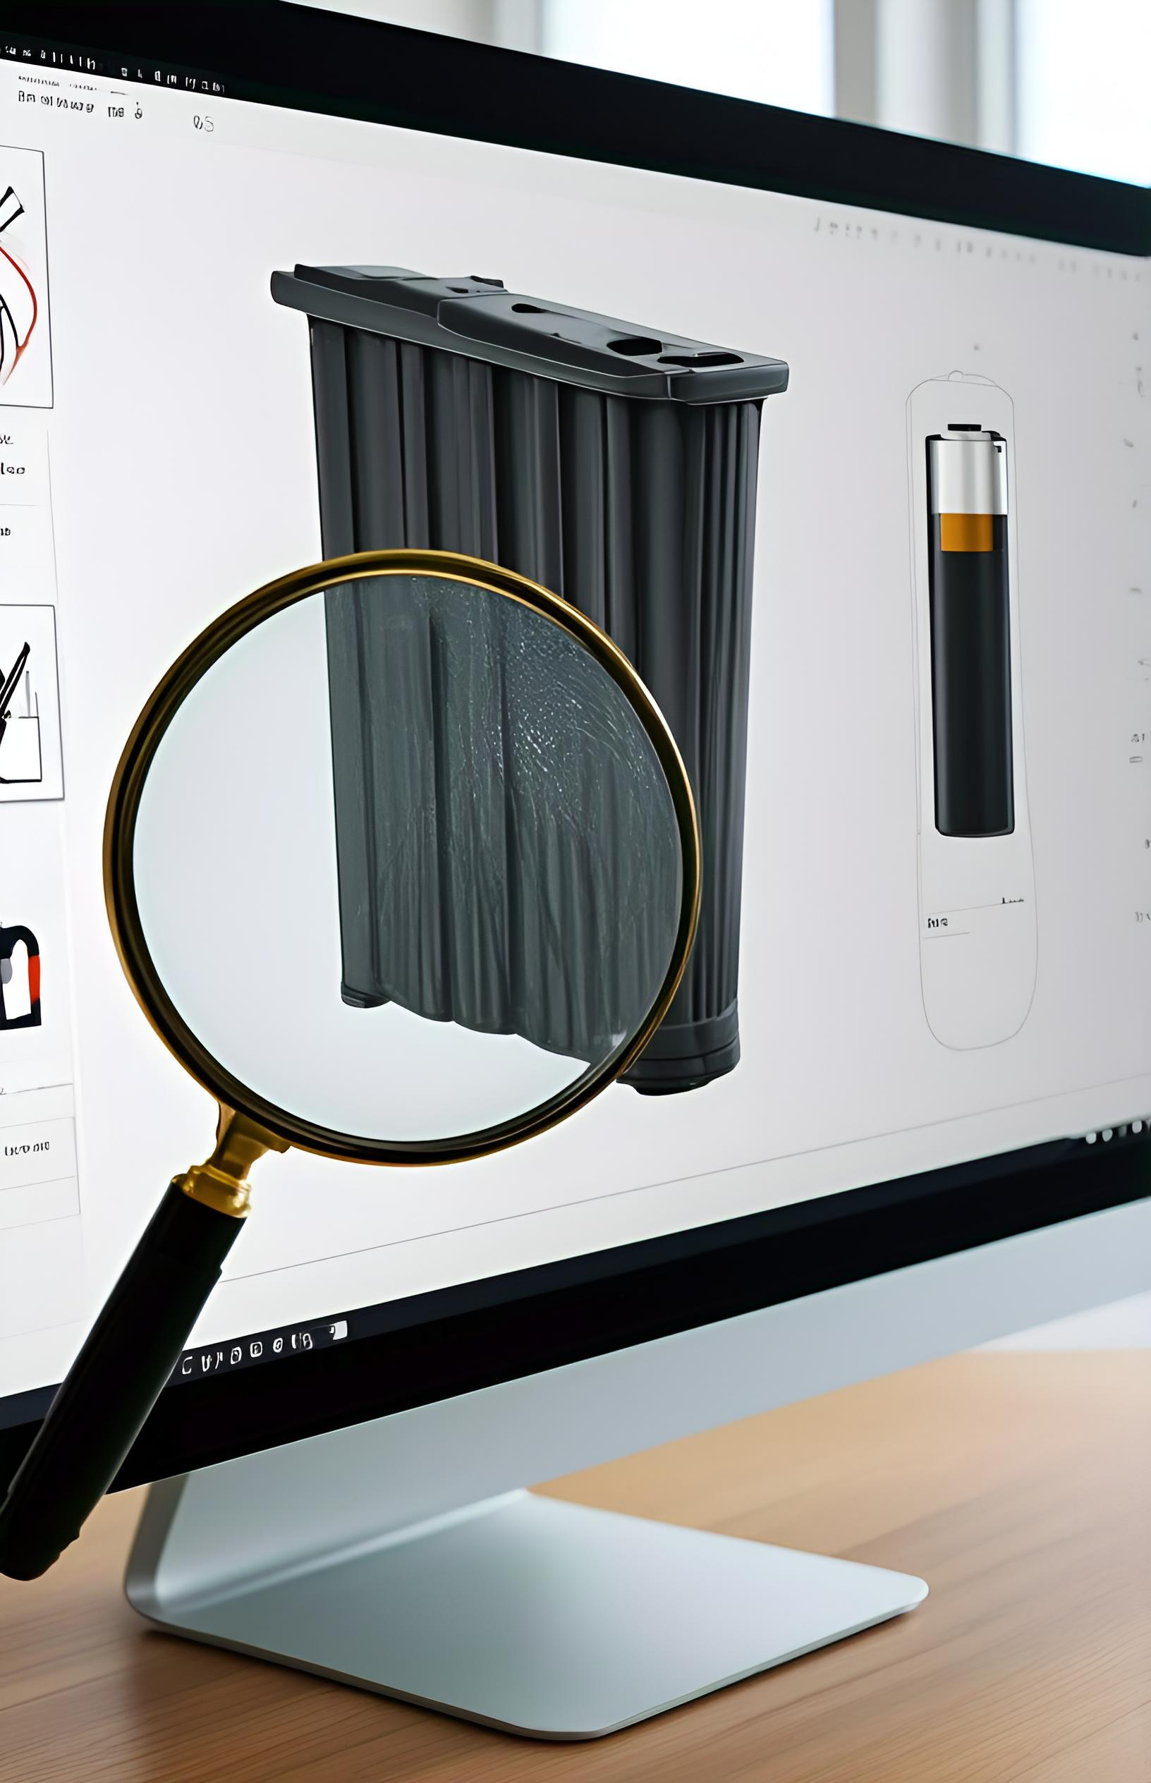


三级回退机制
01
02
03
首次尝试
二次尝试
最终回退
裁剪图片模块首先尝试用用户 query 提取的物体进行检测，例如若用户查询“左边垃圾桶能扔电池吗？”，则尝试检测“电池”。
若首次尝试失败，会进行二次尝试，检测“all objects”，即对图片中的所有物体进行检测。
若二次尝试仍然失败，会返回整图，并选择最大的检测框作为最终结果。

Slide 14
04
数据清洗模块

Slide 15

清洗规则优先级
移除HTML/维基模板
处理链接格式
在元数据清洗中，优先移除HTML/维基模板，如{{convert|...}}这类模板，以保证数据的简洁性和规范性。
将链接格式[[链接|文本]]转换为文本，使数据更易读取和处理，避免链接信息对后续分析造成干扰。
过滤无意义值
统一空格/换行符
过滤掉像“N/A”、“未知”这类无意义的值，减少无效数据对整体数据质量的影响。
对数据中的空格和换行符进行统一处理，使数据格式更加规整，便于后续的分析和使用。

Slide 16



示例转换
输入示例
输入数据如{"重量": "{{convert|300|g|lb}}"}，包含了需要清洗的HTML/维基模板。
01
转换过程
按照清洗规则，移除HTML模板后，将其转换为{"重量": "300 g lb"}，完成数据的清洗转换。
输出效果
02
经过转换后的数据更加简洁明了，符合后续分析和使用的要求。
03

Slide 17
{
"entity_name": "8 Spruce Street",
"entity_attributes": {
"name": "8 Spruce Street<br />(New York by Gehry)",
"image": "8 Spruce Street (01030p).jpg",
"image_size": "200px",
"address": "8 Spruce Street<br />[[Manhattan]], New York, U.S. 10038",
"mapframe_wikidata": "yes",
"coordinates": "{{coord|40|42|39|N|74|00|20|W|region:US-NY_type:landmark|display|=|inline,title}}",
"status": "Complete",
"start_date": "2006",
"completion_date": "2010",
"opening": "February 2011",
"building_type": "[[Mixed-use development|Mixed-use]]",
"architectural_style": "[[Deconstructivism]]",
"roof": "{{convert|870|ft|m|0|abbr|=|on}}",
"top_floor": "{{convert|827|ft|abbr|=|on}}",
"floor_count": "76",
"floor_area": "{{convert|1000000|sqft|m2|abbr|=|on}}",
"architect": "[[Frank Gehry]]",
"structural_engineer": "[[WSP Group|WSP Cantor Seinuk]]",
"main_contractor": "Kreisler Borg Florman",
"developer": "[[Forest City Ratner]]",
"engineer": "[[Jaros, Baum & Bolles]] (MEP)",
"owner": "8 Spruce (NY) Owner LLC",
"management": "Beam Living",
"website": "{{URL|https://live8spruce.com/}}"
}

Slide 18
清洗结果
{
"entity_name": "8 Spruce Street",
"entity_attributes": {
"name": "8 Spruce Street<br />(New York by Gehry)",
"image": "8 Spruce Street (01030p).jpg",
"image_size": "200px",
"address": "8 Spruce Street<br />[[Manhattan]], New York, U.S. 10038",
"mapframe_wikidata": "yes",
"coordinates": "{{coord|40|42|39|N|74|00|20|W|region:US-NY_type:landmark|display|=|inline,title}}",
"status": "Complete",
"start_date": "2006",
"completion_date": "2010",
"opening": "February 2011",
"building_type": "[[Mixed-use development|Mixed-use]]",
"architectural_style": "[[Deconstructivism]]",
"roof": "{{convert|870|ft|m|0|abbr|=|on}}",
"top_floor": "{{convert|827|ft|abbr|=|on}}",
"floor_count": "76",
"floor_area": "{{convert|1000000|sqft|m2|abbr|=|on}}",
"architect": "[[Frank Gehry]]",
"structural_engineer": "[[WSP Group|WSP Cantor Seinuk]]",
"main_contractor": "Kreisler Borg Florman",
"developer": "[[Forest City Ratner]]",
"engineer": "[[Jaros, Baum & Bolles]] (MEP)",
"owner": "8 Spruce (NY) Owner LLC",
"management": "Beam Living",
}
{
"entity_name": "8 Spruce Street",
"name": "8 Spruce Street(New York by Gehry)",
"image": "8 Spruce Street (01030p).jpg",
"image_size": "200px",
"address": "8 Spruce Street Manhattan, New York, U.S. 10038",
"mapframe_wikidata": "yes",
"coordinates": "40 42 39 N 74 00 20 W region:US-NY_type:landmark display inline,title",
"status": "Complete",
"start_date": "2006",
"completion_date": "2010",
"opening": "February 2011",
"building_type": "Mixed-use",
"architectural_style": "Deconstructivism",
"roof": "870 ft m 0 abbr on",
"top_floor": "827 ft abbr on",
"floor_count": "76",
"floor_area": "1000000 sqft m2 abbr on",
"architect": "Frank Gehry",
"structural_engineer": "WSP Cantor Seinuk",
"main_contractor": "Kreisler Borg Florman",
"developer": "Forest City Ratner",
"owner": "8 Spruce (NY) Owner LLC",
"engineer": "Jaros, Baum & Bolles (MEP)",
"management": "Beam Living",
}

Slide 19
05
图片描述生成模块

Slide 20
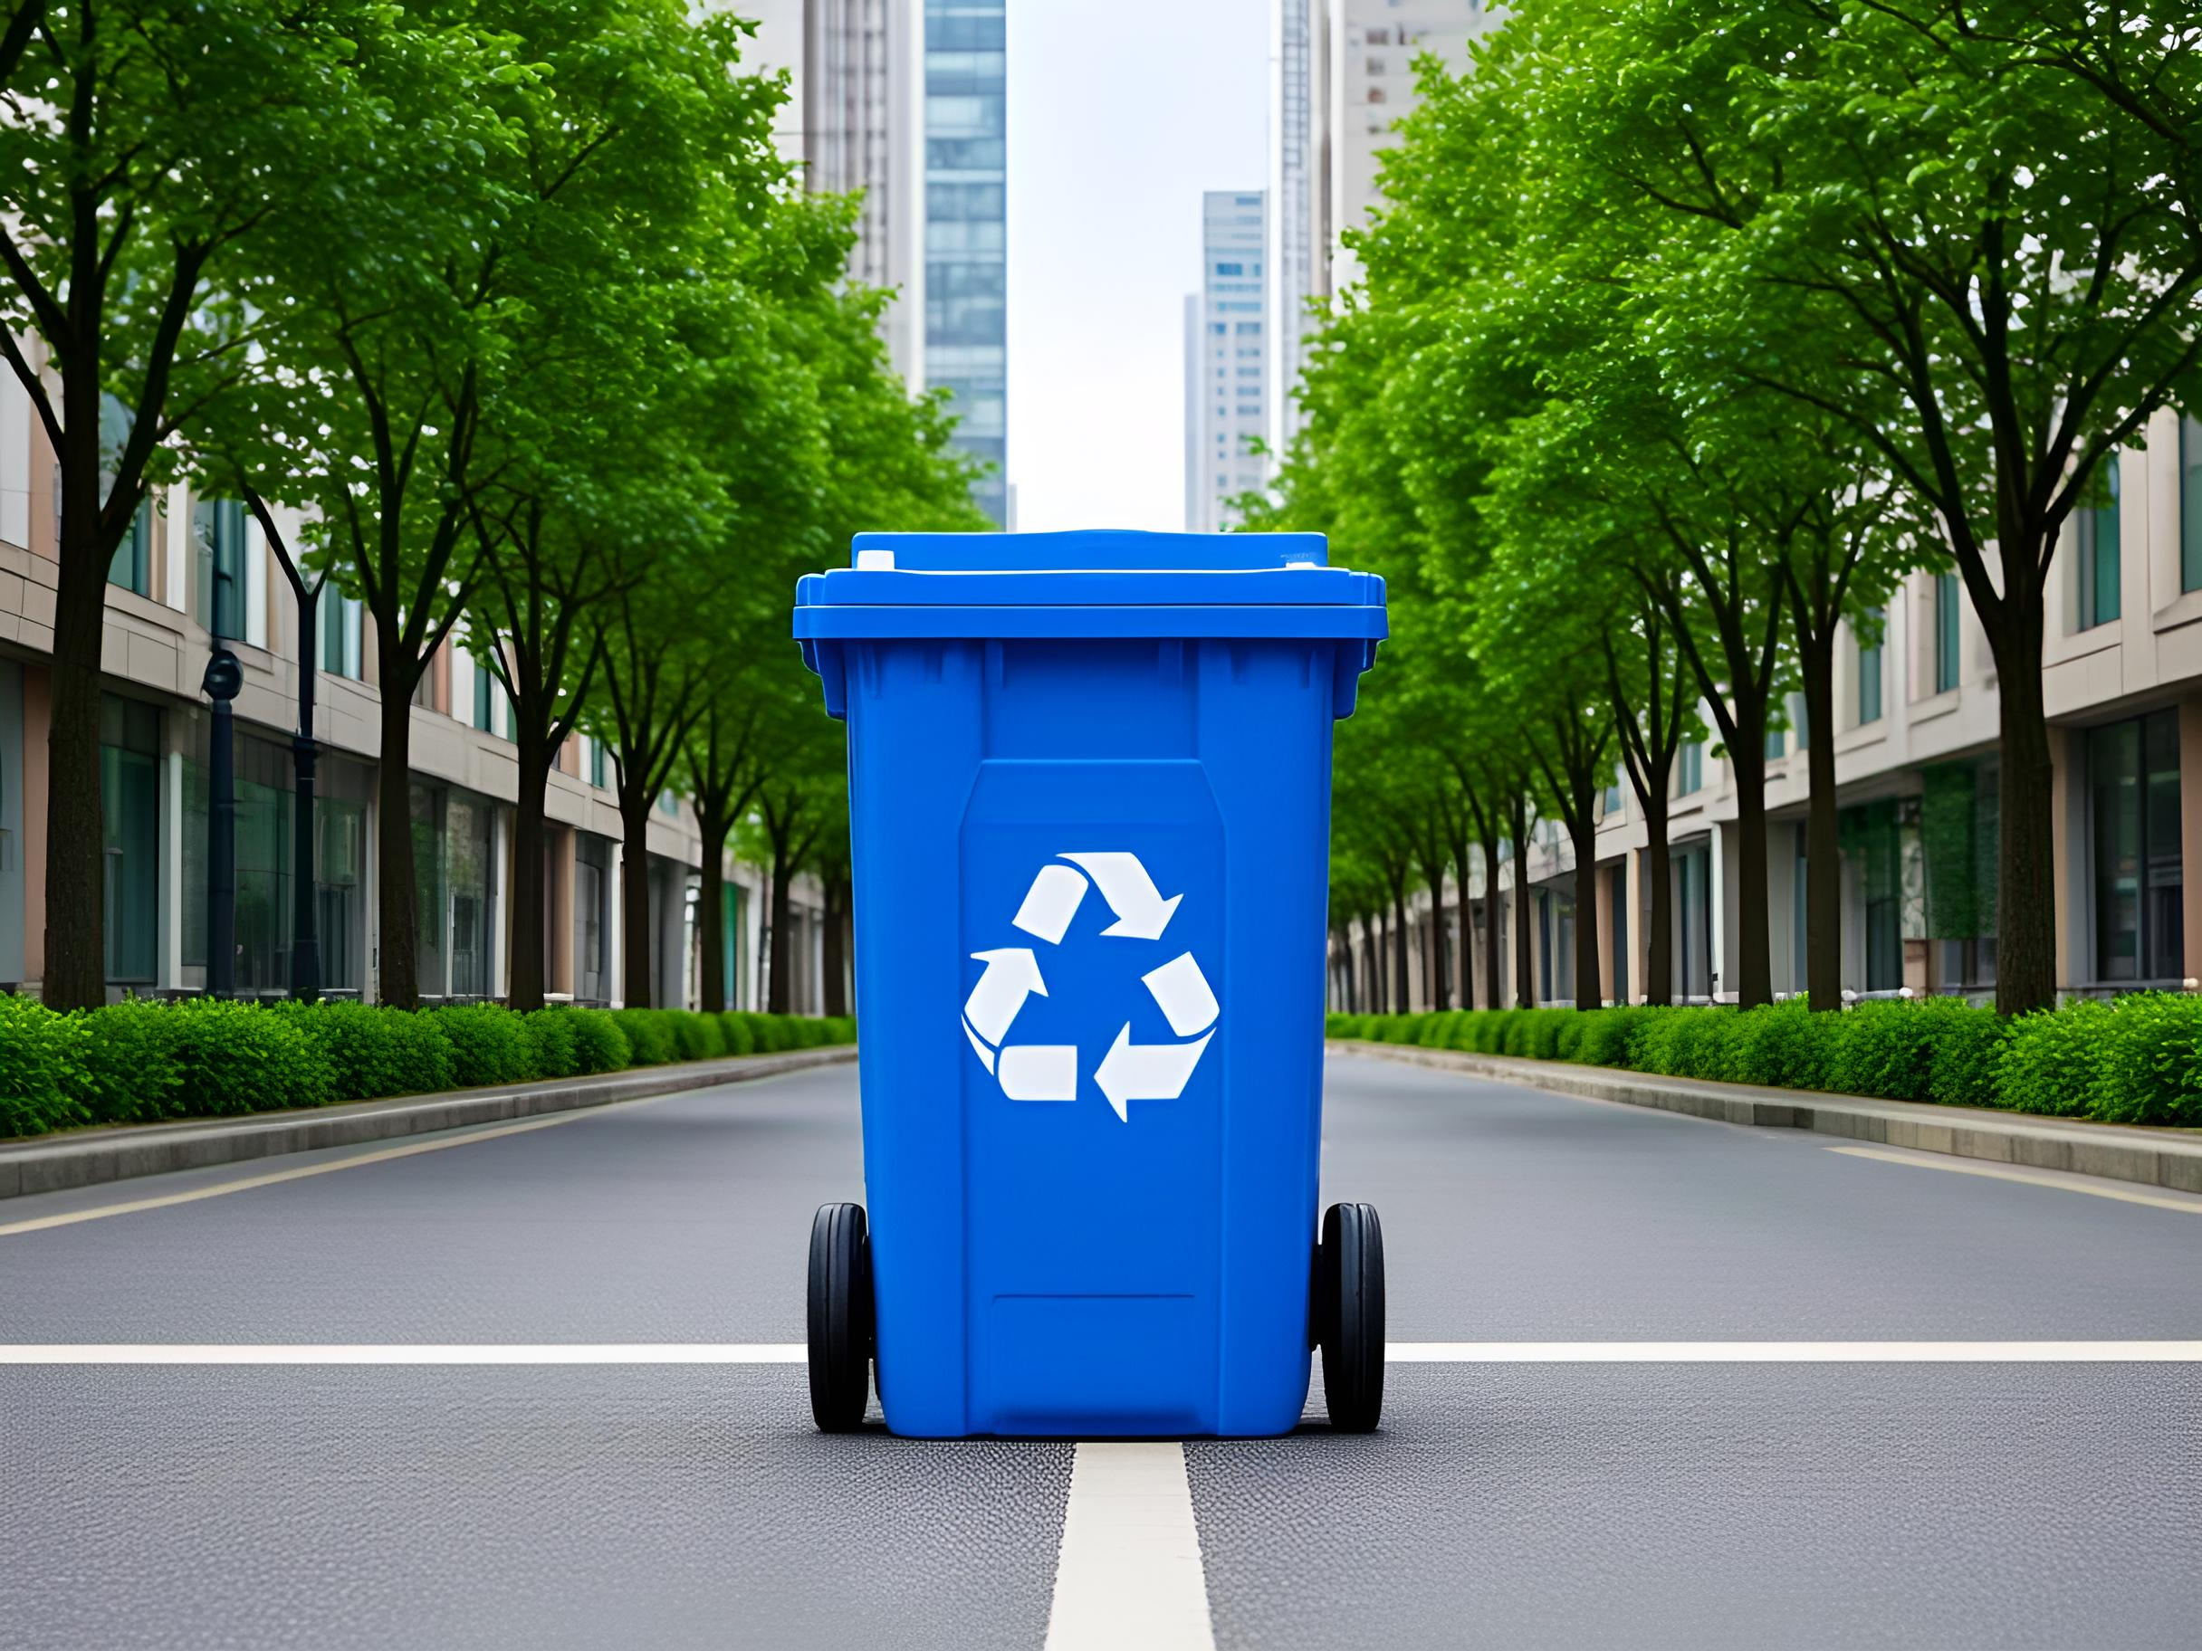
模型行为与输出示例
模型行为
使用Llama - 3 - Vision生成约256token的图片描述，依据输入的图片和Prompt信息进行处理。
输出示例
例如输入图片后，输出“图中有一个蓝色塑料垃圾桶，桶身印有回收标志”，展示了模型对图片内容的描述效果。

Slide 21
06
数据重排序与最终回答生成模块

Slide 22

数据重排序算法流程
01
图片描述与数据文本拼接
将图片描述与10条数据的文本进行拼接，具体操作为python代码“candidate_text = name + " " + " ".join(attrs.values())”。
02
使用all-MiniLM-L6-v2计算余弦相似度
借助all-MiniLM-L6-v2来计算余弦相似度，以此衡量图片描述与数据文本之间的相似程度。
03
选择相似度最高的数据
在计算完所有数据的相似度后，选择相似度最高的数据作为重排序后的结果。

Slide 23
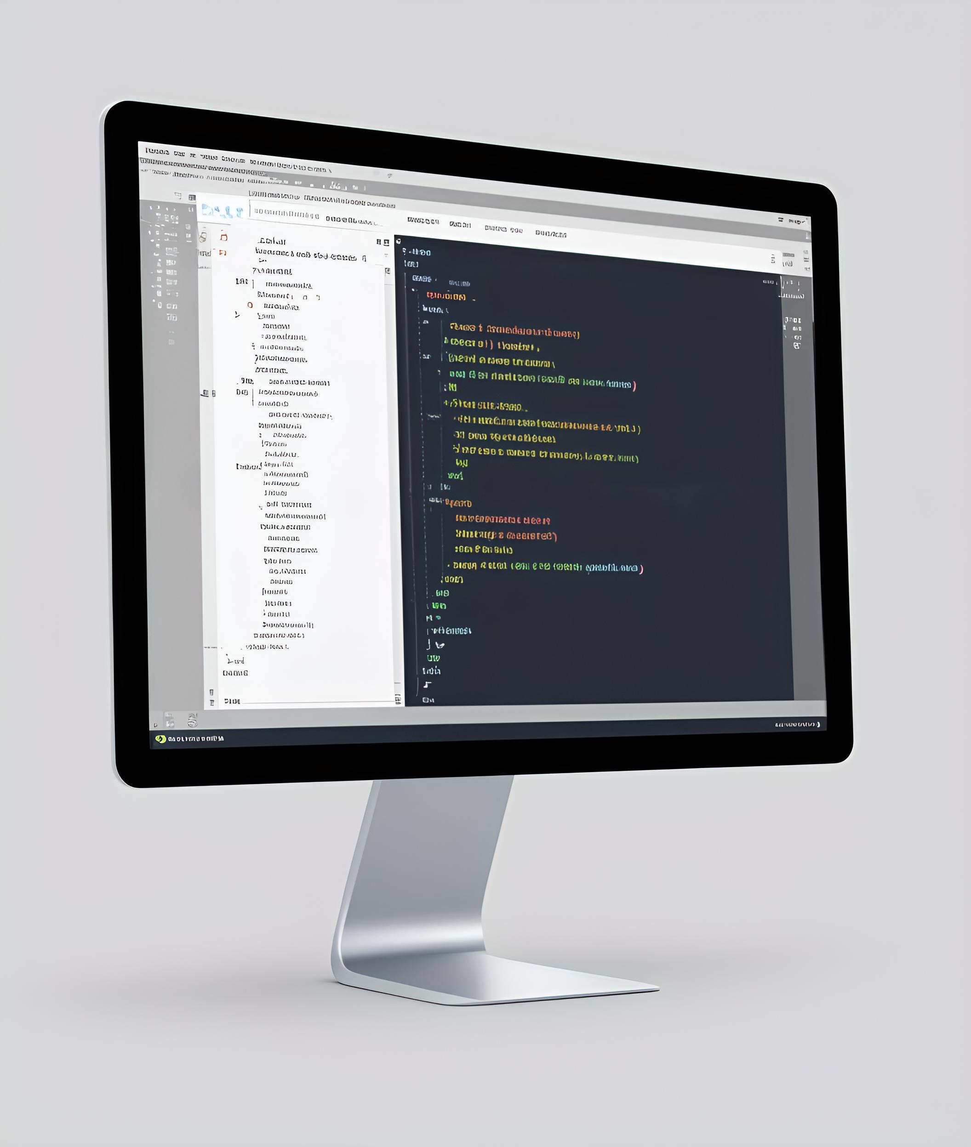
最终回答生成模板与约束
生成约束 - 最大token数
生成的回答最大为 32token，强制要求简短回答。
生成约束 - 知识截止范围
回答仅使用提供的信息，不涉及其他额外知识。

Slide 24
07
Agent测试结果

Slide 25
测试结果
total | 100
correct_exact | 12
correct | 29
miss | 18
hallucination | 53

Slide 26
测试结果例子
正确:
Query | Agent Response | Ground Truth
what company owns this car brand? | The company that owns the Chevrolet brand is General Motors. | general motors owns chevrolet.
who painted this? | The painting was created by Gustave Courbet. | "the fishing boat" was painted by Gustave.
what type of dog is this item designed as? | The item is a ceramic bulldog. | the rowing blazers x target dog decorative bookend is designed as a bulldog.
幻觉:
Query | Agent Response | Ground Truth
what brand is this? | The brand of the image is Almond Roca. | it belongs to evropa, one of the oldest confectionery companies in the balkans.
where was it found? | It was found in India, Pakistan. | the statue of seated bodhisattva maitreya
when did this artist release his first studio album? | The Beatles released their first studio album in 1963. | chuck berry released his first studio album, after school season, in 1957.

Slide 27
THANKS!

